Slide 2
Mavzu: Jo‘nalish kelishigi (62-64-betlar)

Slide 3
147-mashq. Nuqtalar o‘rniga mos kelishik qo‘-shimchasini qo‘yib, tez aytishni yozing. Tez ay-tishni mashq qiling.
ni
1. Tursun tog‘am tovug‘i… tuxumi… tarozida tortmoqda. 2. Toshkentlik Toshtemir… teshasi toshloqlik Toshbolta… teshasidanmas. 3. Mashhura moshxo‘rda…, Mastura moshuvra… pishirdi.
ning
ning
ning
ni
ni

Slide 4
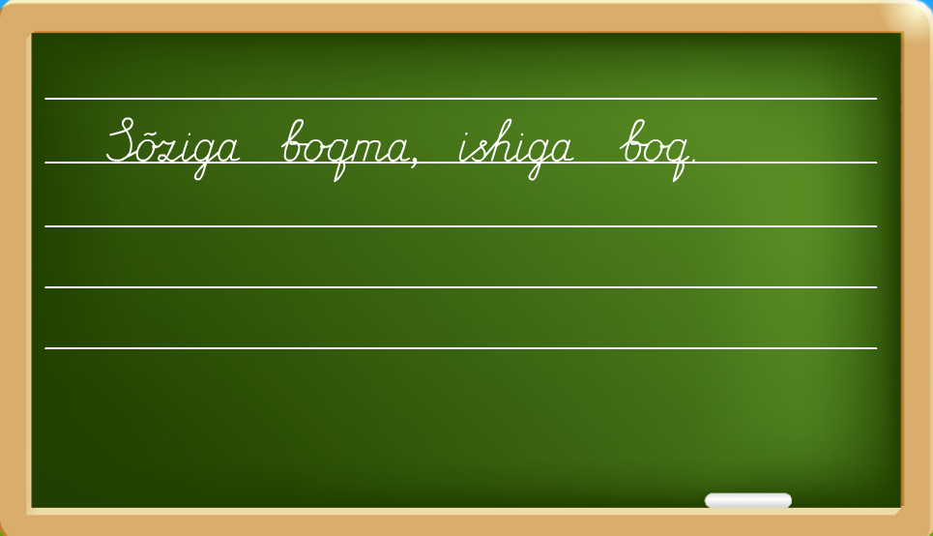
Husnixat daqiqasi

Slide 5
Mavzu: Jo‘nalish kelishigi (62-64-betlar)

Slide 6
Kelishiklar
Bosh kelishik
Jo‘nalish kelishigi
Qaratqich kelishigi
O‘rin-payt kelishigi
Tushum kelishigi
Chiqish kelishigi

Slide 7
Jo‘nalish kelishigi so‘rog‘i – kimga?, nimaga?, qayerga? qo‘shimchasi – ga, (- ka, - qa)

Slide 8
Jo‘nalish kelishigi qo‘shimchasi uch xil aytiladi va uch xil yoziladi.
Jo‘nalish kelishigi qo‘shimchasi k bilan tugagan so‘zlarga – ka tarzida qo‘shiladi:
tilak + ga = tilakka.
Jo‘nalish kelishigi qo‘shimchasi q bilan tugagan so‘zlarga – qa tarzida qo‘shiladi:
qishloq + ga = qishloqqa.
Jo‘nalish kelishigi qo‘shimchasi k va q bilan tugagan so‘zlardan boshqa so‘zlarga – ga tarzida qo‘shiladi: bog‘+ga=bog‘ga; barg + ga = bargga.

Slide 9
148-mashq. She’rni ifodli o‘qing. Ajratilgan otlarga so‘roq bering. Ular qaysi kelishikda qo‘llanganini ayting.
Quvnoq va sho‘x kuylarga
Jodir go‘zal Vatanim,
Boydir go‘zal Vatanim.
Po‘lat Mo‘min
Chaman-chaman qullarga,
Sayroqi bulbullarga,
Ko‘kni quchgan uylarga,
Baxt keltirgan to‘ylarga,
Ko‘chiring. Jo‘nalish kelishigi qo‘shimchasini belgilang.Jo‘-nalish kelishigidagi otlar qanday so‘roqlarga javob bo‘ladi? Ko‘kni quchgan birikmasi qanday ma’noda qo‘llangan? Baxt, sho‘x so‘zlarining yozilishini yodingizda tuting.

Slide 10
149-mashq. O‘qing. Jo‘nalish kelishigidagi otlarni so‘roq-lar yordamida toping. Ularni ko‘chirib, asos va qo‘shim-chalarnini belgilang.
Chumchuq bolasi
Boboxon chumchuq bolasini rosa qiynadi. Suvga solib-
suzdirdi. Ikki qanotini yoyib hilpillatdi. Keyin ikki oyog’iga ip bog’lab, ko‘chaga olib chiqdi. Boboxon chum-chuqni Tal’atga yarimta o‘chirg’ich bilan qizil qalamga almashdi.
Tal’at chumchuqchaning oyog’idagi ipni avaylab yech-di. Keyin osmonga qo‘yib yubordi. (O‘ktam Usmonovdan)
Boboxonning qilgan ishiga munosabatngizni yozing.

Slide 11
151-mashq. She’rni ifodali o‘qing. Ajratilgan otlarga so‘roq berib, ularning qaysi kelishikda ekanini ayting.
Nodir qishloqqa bordi
Nodir borib qishloqqa
Alanglaydi har yoqqa .
Ma'raydi barcha hayvon,
Nodir boqadi hayron.
Oʻzini qo'lga oldi,
Aqlini ishga soldi.
Go'sht berdi qoʻzichoqqa.
Tuxum berdi buzoqqa.
Mushukka tashladi o't,
Xo'rozboyga berdi sut.
Suyak tashladi otga,
Po'choqni berdi itga.
Hayvonlar yemas ovqat,
Nodir - chi,
Bo'lar diqqat.
Rauf Tolib
Rauf Tolib

Slide 12
152-mashq. O‘qing. Matnni to‘liq qayta hikoya qiling.
Tuproqqa salom
O‘tqazilgan nihollar so‘lg‘inlashib, yerga bosh egish-di. Bu holni payqagan Oydin dadasidan so‘radi:
- Nihollarga nima bo‘ldi?
- Ko‘chatlar yerga - tuproqqa salom berishyapti . Ular boshqa tuproqdan keltirildi. „Bizni bag‘ringga olga-ning uchun rahmat“, deb ta’zim qilishyapti , - dedi dadasi .
Jo'nalish kelishigidagi otlarni o'zi bog'langan soʻzlar bilan ko'chiring . Bag'ringga so'zida qanday tovush o'zgarishi yuz bergan ?

Slide 13
Oydin keyingi kun o‘tqazilgan nihollarning ko‘kka bo‘y cho‘zib, yashnab turganini kor‘di. Shunda u tuproqqa salom bergan nihollarga quvonch bilan boq-di. ( Oltmish O‘sarovdan )
Jo'nalish kelishigidagi otlarni o'zi bog'langan soʻzlar bilan ko'chiring . Bag'ringga so'zida qanday tovush o'zgarishi yuz bergan ?

Slide 14
kimni?
Qaysi so‘roq j‘o‘nalish kelishigiga tegishli?
kimdan?
qayerda?
nima?
nimadan?
kimga?

Slide 15
153-mashq. Berilgan fe’llarga mos ot tanlab, birikmalar tuzing va yozing.
Mustaqil topshiriq

